Slide 1



Workshop
BotNetSense
Detecting Bots in Elections with Large Language Models and Network Analysis
Orel Jaraian
Coral Yagud
Lior Biton
Notes:
שלום לכולם, במפגש הזה נציג את הפרויקט שלנו BotNetSense שעוסק באיתור בוטים בתקופות בחירות, תוך שימוש במודלי שפה גדולים ובניתוח רשתות.
הצוות שלנו כולל את אוראל, קורל ואותי

Slide 2
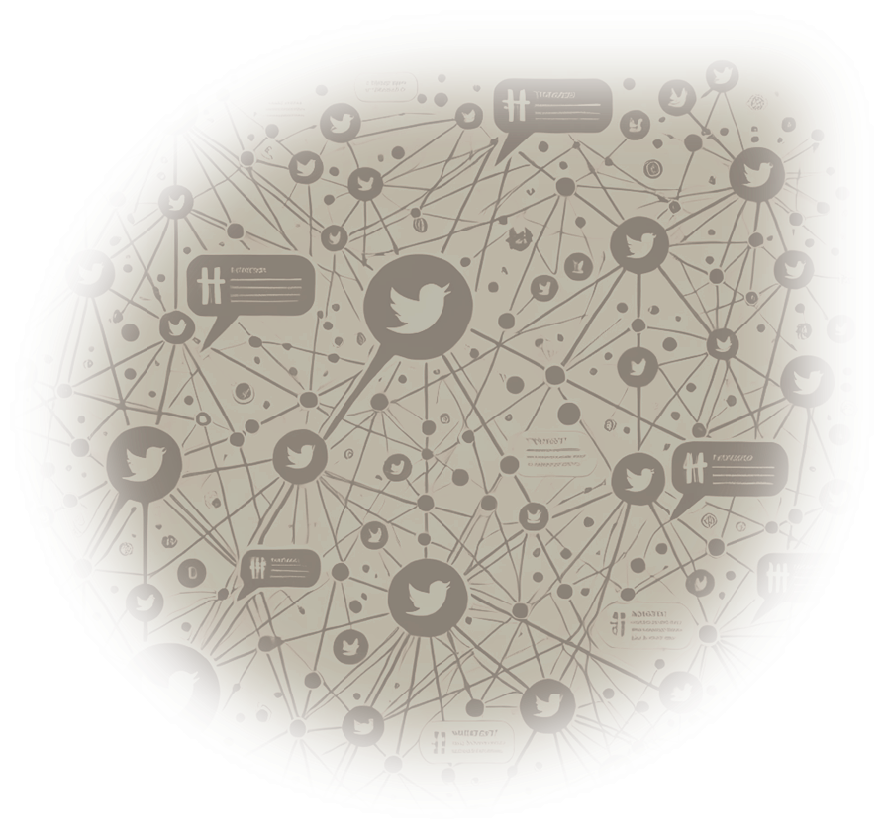
Agenda
Introduction & Motivation
Large Language Models (LLMs): Foundations & Applications
Network Analysis: Core Concepts & Tools
Bot Detection in Israeli Elections – Our Approach
What’s Next
Notes:
נתחיל בהקדמה קצרה ובמוטיבציה, ואחר כך נדבר על 2 השיטות העיקריות ששימשו אותנו LLM וnetwork analysis. לאחר מכן, נדבר על הגישה שלנו וצעדים הבאים.

Slide 3
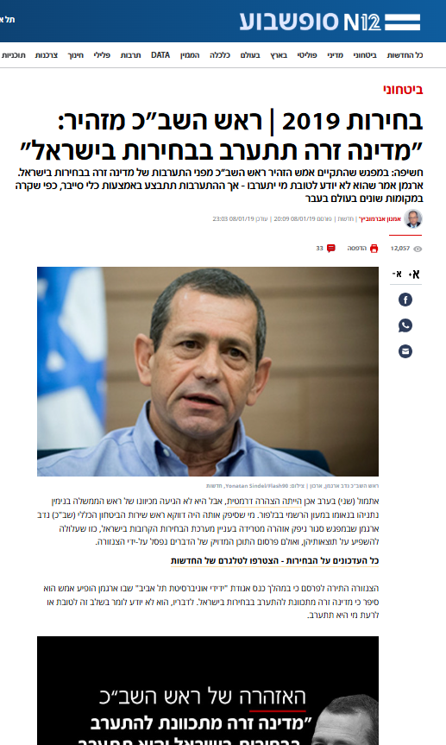
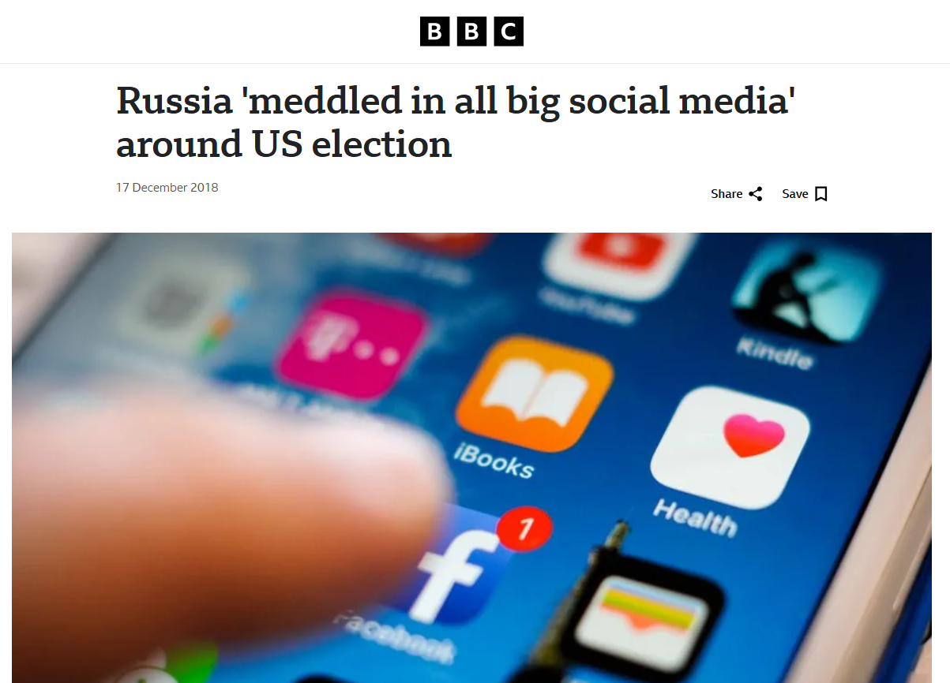
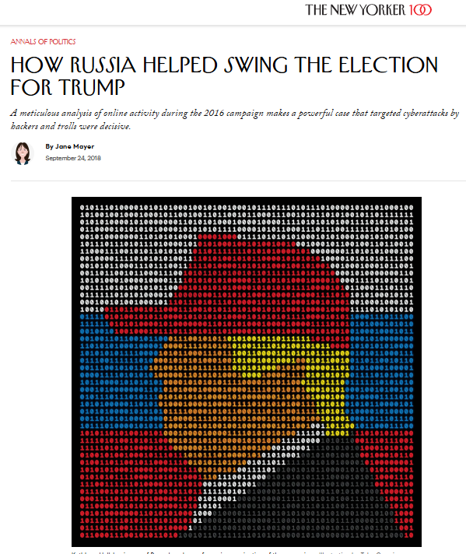
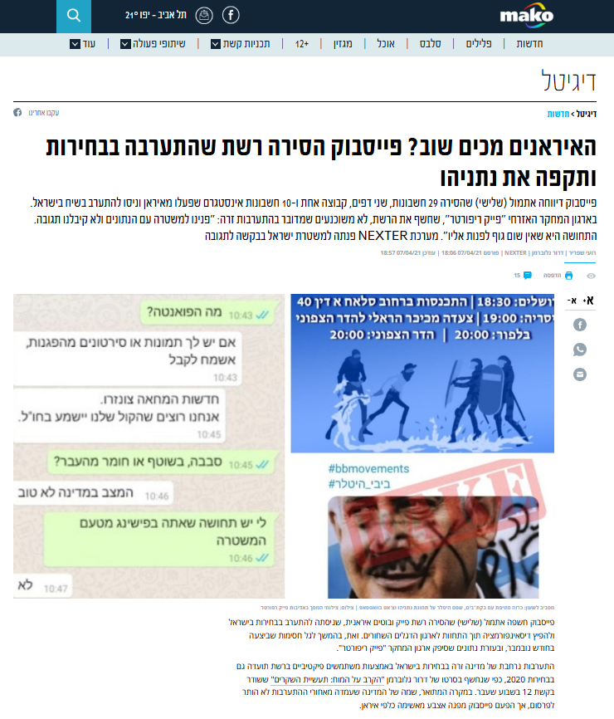
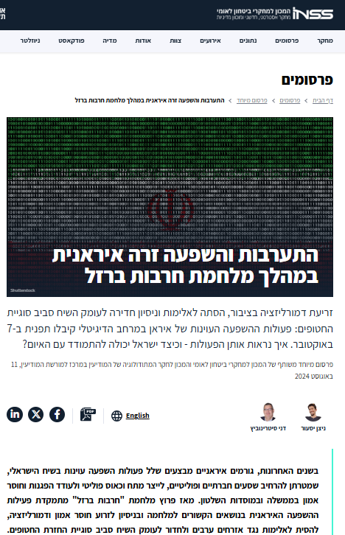
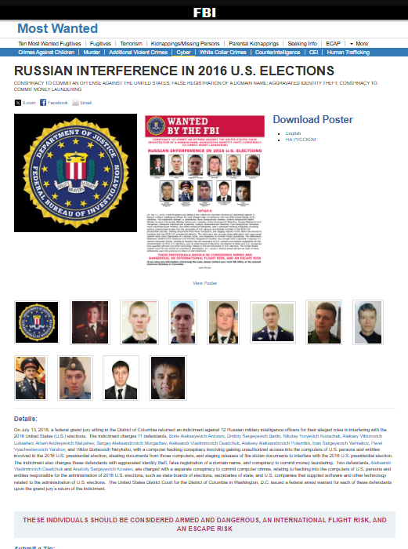

Elections are no longer decided at the ballot box
What looks like public opinion...
may be orchestrated deception.
Notes:
אנחנו חיים בתקופה שבה הבחירות כבר לא מוכרעות רק בקלפי. לפעמים, מה שנראה כמו דעה אותנטית של הציבור ברשתות החברתיות, יכול להיות חלק מקמפיין השפעה זר. ראינו את זה בארה"ב, בבחירות 2016 שטראמפ נבחר. ואנחנו רואים את זה גם כאן בישראל. זה מעלה שאלות מדאיגות לגבי כמה המרחב הציבורי הדיגיטלי שלנו פגיע להונאה, מניפולציה והשפעה.

Slide 4

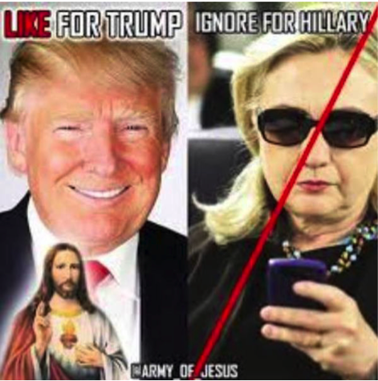
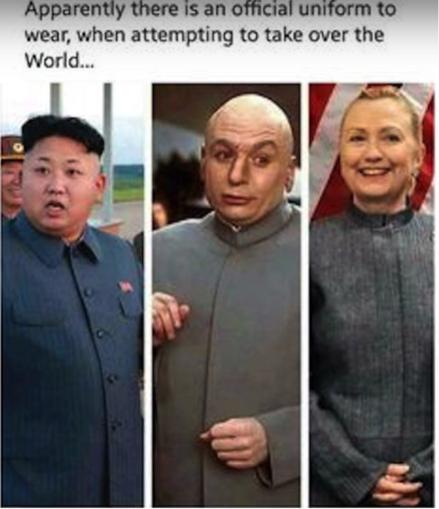
Foreign Interference Case Studies
U.S. 2016 Presidential Election (Russia’s IRA)
The Internet Research Agency (IRA), a Kremlin-linked organization, orchestrated a large-scale campaign to influence U.S. voters.
Created thousands of fake accounts, bots and trolls, on Twitter and Facebook
Spread politically divisive content targeting both liberal and conservative audiences
Amplified disinformation: fake news, race-based narratives, and voter suppression messaging
Promoted Trump while attacking Clinton
Organized real-life rallies in the U.S. using fake online groups
Notes:
הדוגמה הכי מפורסמת להתערבות זרה בבחירות היא סוכנות מחקר האינטרנט הרוסית (IRA), גוף המקושר לקרמלין שפעל במהלך הבחירות לנשיאות ארה"ב ב-2016.
הממים שמופיעים כאן הם דוגמאות אמיתיות מתוך חשבונות המקושרים ל-IRA.
הקמפיין שלהם כלל אלפי חשבונות מזויפים—בוטים, טרולים ופרופילים בדויים—בטוויטר ובפייסבוק. הם לא תמכו רק בצד אחד — הם הפיצו תוכן מקטב , דיסאינפורמציה, ותוכן שמטרתו לדכא הצבעה. באופן עקבי הם קידמו את טראמפ ותקפו את קלינטון, ובחלק מהמקרים אף יצרו קבוצות מזויפות כדי לארגן הפגנות ומחאות בעולם האמיתי.

Slide 5
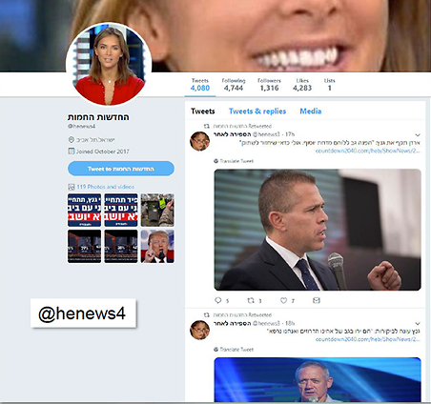
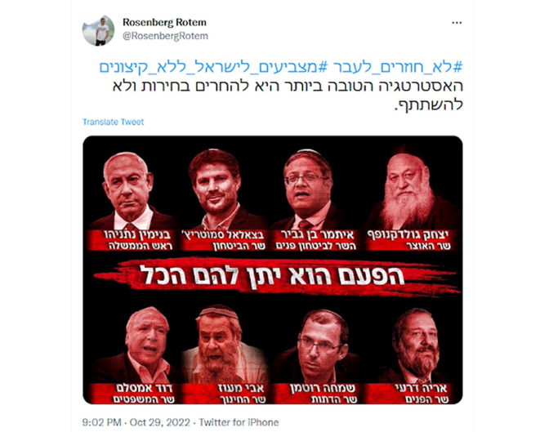
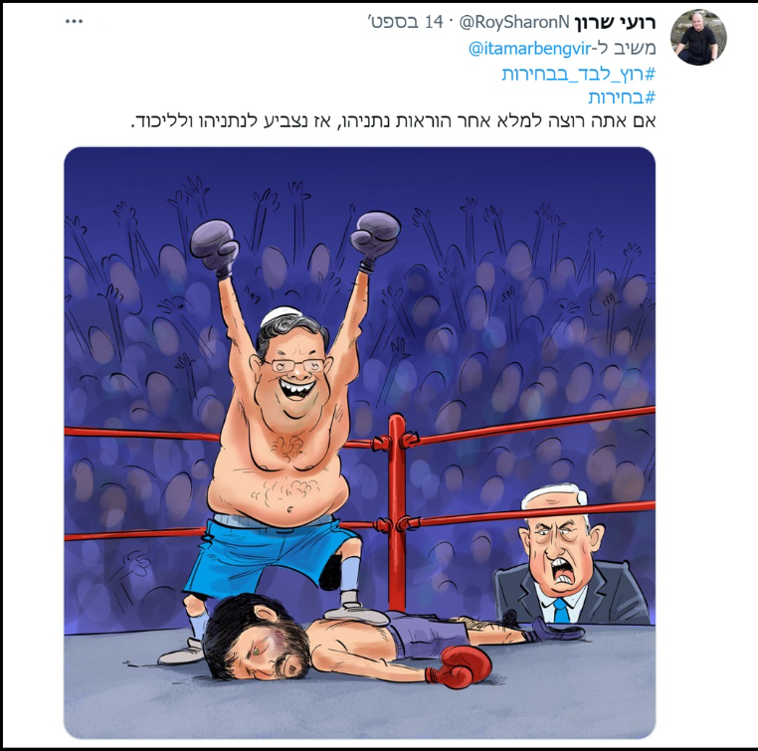
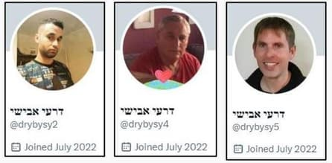
Foreign Interference Case Studies
Iranian Interference in Israeli Elections, 2020–2022
Iranian state-linked actors orchestrated a covert influence campaign targeting Israeli voters
Created fake Hebrew-speaking accounts on Twitter and Facebook to appear Israeli
Posed as leftists, Arab-Israelis, and disillusioned right-wing voters
Shared divisive narratives: anti-Netanyahu, Gaza, corruption, “Second Israel”
Used manipulated images, local slang, and emotional messaging to appear authentic
Operated coordinated networks that spiked activity during Israeli elections
Notes:
בהקשר הישראלי— גורמים איראניים הפעילו קמפיינים מתואמים שהופנו כלפי מצביעים ישראלים. הם יצרו חשבונות מזויפים דוברי עברית בטוויטר ובפייסבוק, שנראו ישראליים לכל דבר. הם הפיצו נרטיבים מקטבים כמו התנגדות לנתניהו, שחיתות, ו ״ישראל השנייה״. החשבונות האלה עבדו ברשתות מתואמות, כדי להעצים את הויראליות של המסרים שלהם ולקדם מטרות זרות.

Slide 6

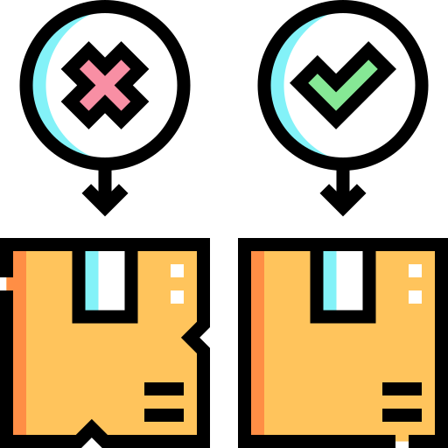
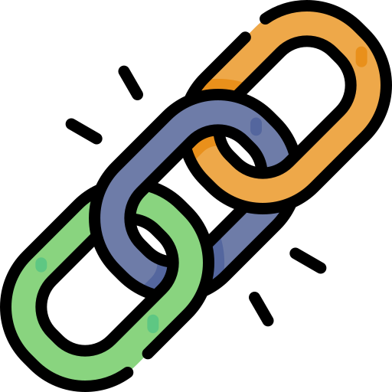

LLM Strategies & Methods
System Prompt
One-Shot & Few-Shot Learning
Defines the model's role or persona
Provide examples within the prompt to guide the model
Chain of Thought (CoT)
Fine-Tuning
Prompts the model to explain its reasoning Improves accuracy on tasks requiring sequential thinking
Customize the model with targeted training on specific data

Slide 7


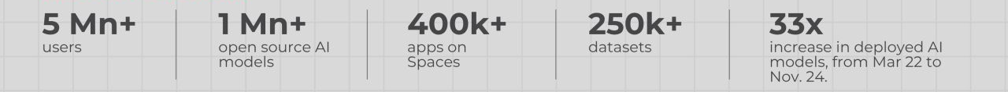
What is Hugging Face?
Platform and community for AI/ML enthusiasts, researchers, and developers
The platform is designed to make AI more accessible, collaborative, and open to everyone
100k+ models available in just one line of code
Hugging Face is a major player in the AI community, valued at over $4.5 billion
It's often called the GitHub of Machine Learning because it promotes open-source AI/ML
Notes:
It's often called the GitHub of Machine Learning because it promotes open-source AI/ML

Slide 8
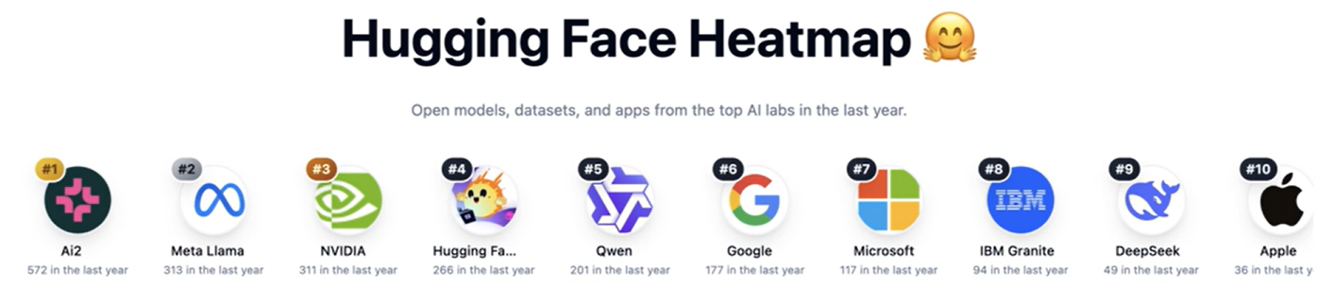
How You Can Use Hugging Face?
Access and use pre-trained models and datasets, democratizing AI
These models are freely available, helping avoid massive training expenses
Utilize the Transformers Python library for easy access to models via API and creating ML pipelines
You can share, use, fine-tune, host demos, and evaluate ML models on the platform
See which companies released the most models over the last year-
Link to Colab

Slide 9
Notebook
Time

Slide 10
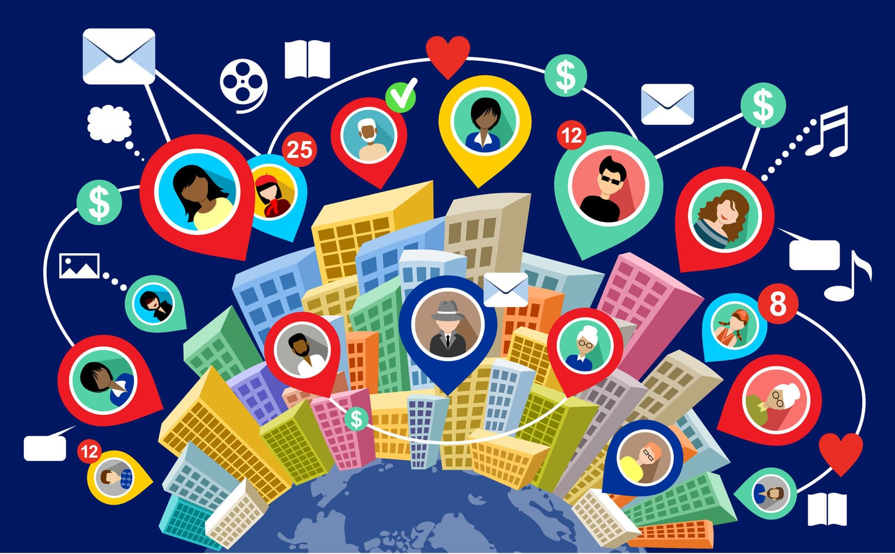
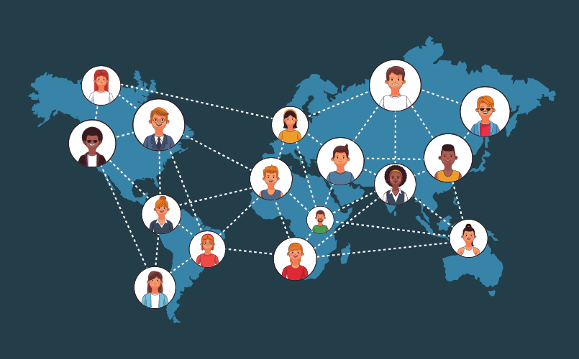

Network Analysis
Key Definitions
Node (Vertex): An individual entity within the network, such as a user or account.
Edge (Link): A connection between two nodes, representing a relationship or interaction.
In-Degree: Number of incoming connections to a node.
Out-Degree: Number of outgoing connections from a node.
Betweenness Centrality: Measures how often a node appears on the shortest paths between other nodes. Indicates the node's role as a bridge.
Closeness Centrality: Indicates how close a node is to all other nodes in the network. Nodes with high closeness can spread information quickly.
Community (or Cluster): A group of nodes that are more connected to each other than to the rest of the network.
Modularity: A measure of the strength of division of a network into communities.

Slide 11

Libraries and Graph Construction
igraph and related libraries
igraph is a Python library designed for the analysis and visualization of complex networks. It supports a wide range of built-in functions for graph manipulation, including:
Creating graphs from edge lists or matrices
Calculating centrality (degree, betweenness, closeness)
Detecting communities (e.g. Louvain)
Performing graph operations (subgraphs, paths)
Fast visualizations with layout algorithms
Advantages
- Fast and memory-efficient
- Built-in algorithms like Louvain
- Good for large graphs and visualizations
Disadvantages
- Less intuitive for beginners
- Limited integration with pandas

Slide 12

Libraries and Graph Construction
NetworkX
NetworkX is a Python library designed for creating, analyzing, and visualizing networks. It allows working with:
Directed and undirected graphs
Weights and labels on edges
Centrality measures and community detection
Advantages
Easy to learn and use
Works well with Python tools (pandas, matplotlib)
Great for custom graph operations and small-medium networks
Disadvantages
Slower performance on large graphs
Higher memory usage than igraph

Slide 13

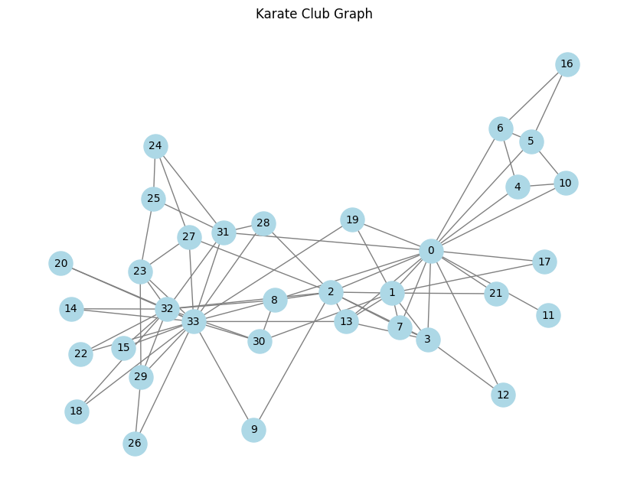
Karate Club Graph
Wayne Zachary

Slide 14
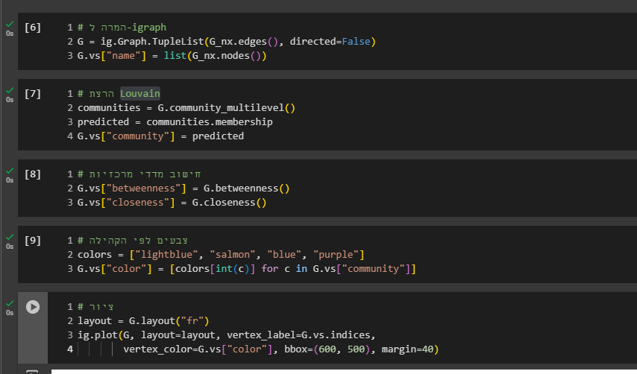
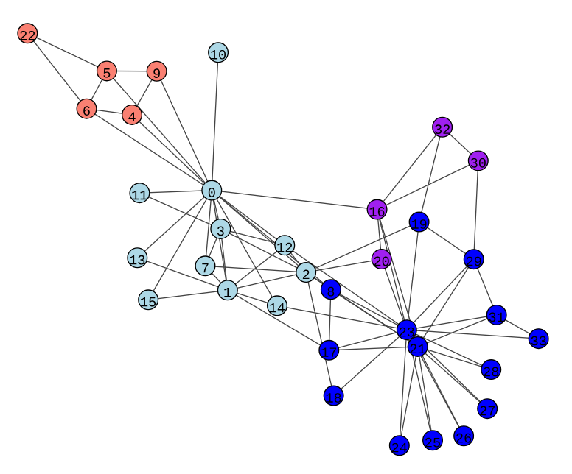
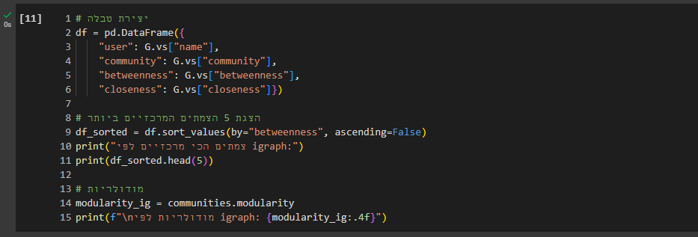
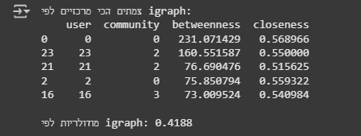
Karate Club Graph
Option 1: Igraph & Louvain

Slide 15
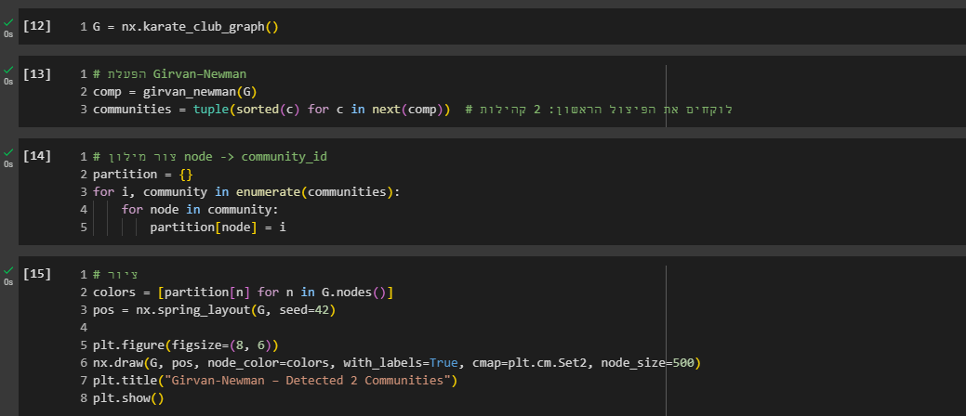
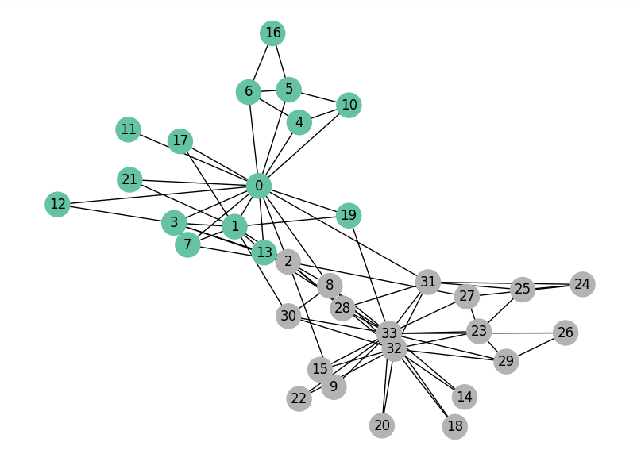
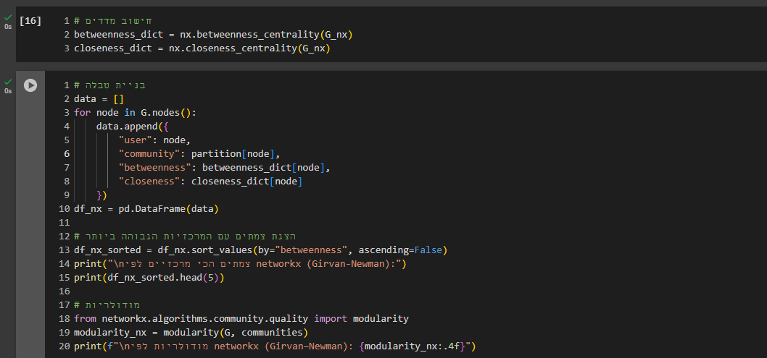
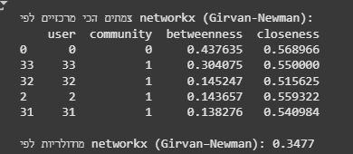
Karate Club Graph
Option 2: network + girvan newman

Slide 16
Notebook
Time

Slide 17
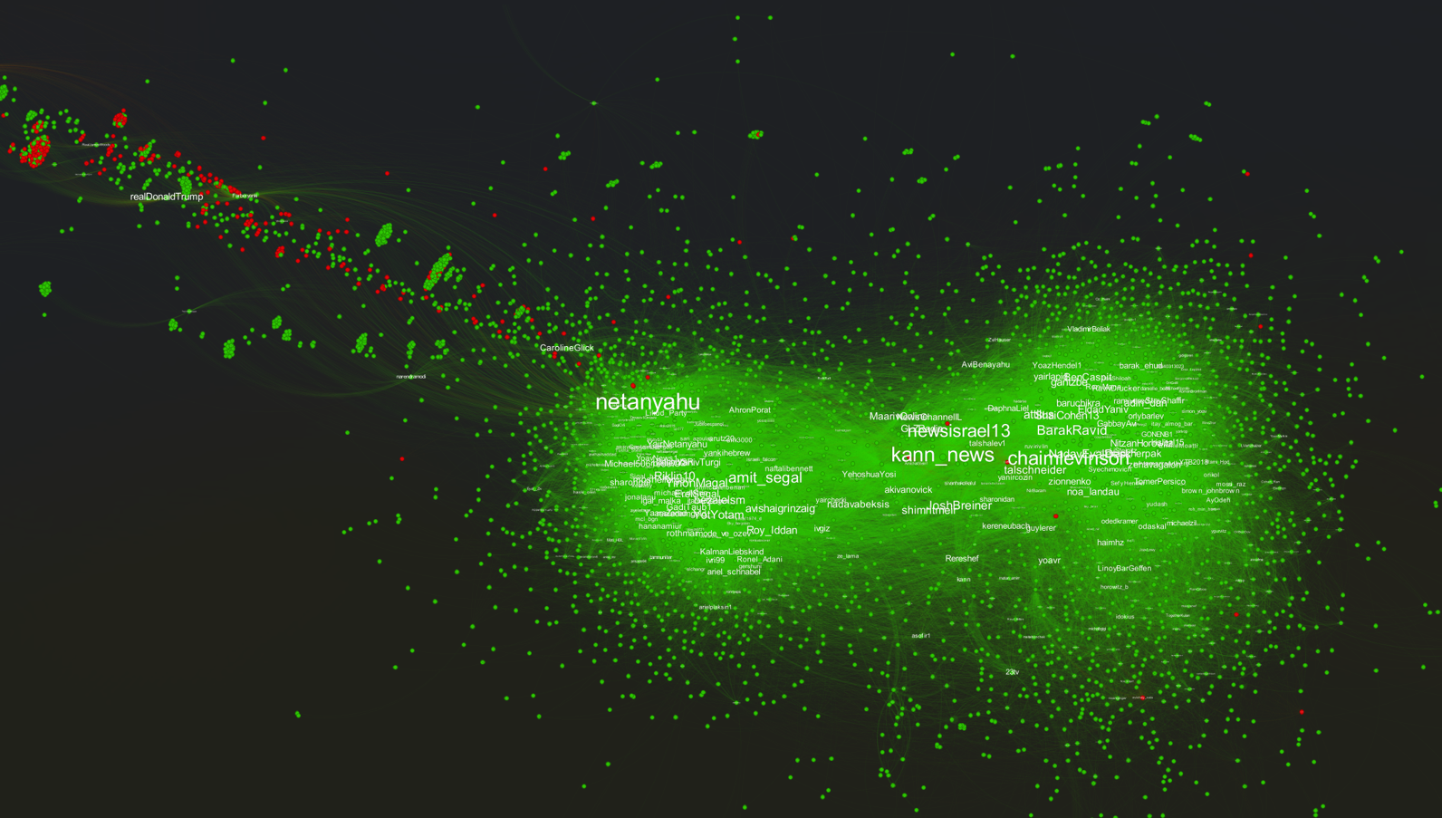
Retweet Network During Israeli Election
April 2019

Slide 19
Benny Gantz
Yair Lapid
Benjamin Netanyahu
Ben Caspit
Yair Netanyahu
Amit Segal
Chaim Levinson
Naftali Bennett

Slide 22
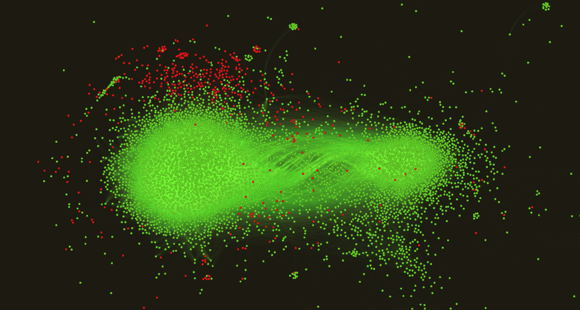
Retweet Network During Israeli Election
Nov 22
Notes:
כאן רואים רשת ריטוויטים במהלך בחירות נובמבר 2022 בישראל.
כל נקודה מייצגת משתמש; נקודות אדומות הן משתמשים שמזוהים כבוטים.

Slide 23
Amit Segal
Benny Gantz
Ben Caspit
Benjamin Netanyahu
Yinon Magal
Naftali Bennett
Itamar Ben Gvir
Yair Lapid
Notes:
אפשר לראות 2 קלאסרים ברורים שמייצגים את הצד הימני של המפה הפולטית והמרכז שמאל.
אפשר לראות דמויות פוליטיות מרכזיות – כמו נתניהו ובן גביר בצד אחד, ולפיד, גנץ ובנט בצד השני

Slide 24
Notes:
אפשר גם לראות קבוצות צפופות של בוטים שפועלים ביחד. וחלקם גם מעורבים בתוך הרשת ולא רק בשוליים.

Slide 26
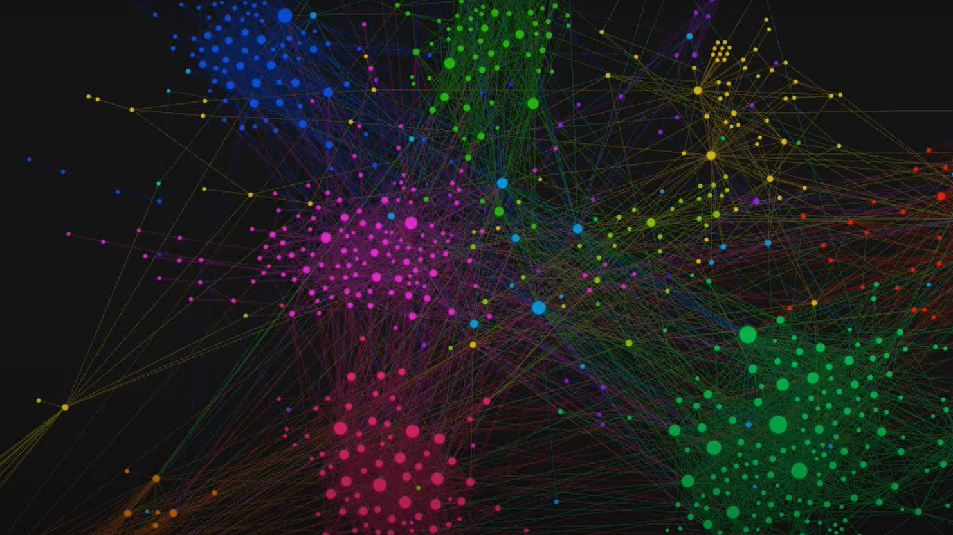

Gephi - Network Analysis and Visualization
Gephi is a free, open-source software for network analysis and visualization. Think of it as “Photoshop for graphs” - intuitive, visual, and interactive.
Layout Algorithms – the core of Gephi’s visualization power!
Nodes repel like magnets
edges attract like springs
allowing the network to self-organize into meaningful clusters.
Import: CSV, GraphML, excel, igraph exports
Styling: Customize color, size, labels by attributes
Analysis Tools:
Centrality: Degree, Betweenness, Closeness
Community Detection, Shortest Path, Clustering Coefficient
Dynamic Graphs: Explore changes over time
Export: High-quality SVG, PNG, PDF
Notes:
כדי לנתח את הרשתות, השתמשנו ב-Gephi – תוכנה חינמית וקוד פתוח לניתוח ויזואלי של רשתות.
אפשר לחשוב עליה כמו על "פוטושופ לגרפים" – מאוד אינטואיטיבית, ויזואלית ואינטראקטיבית.
היא מאפשרת לייבא קבצים כמו CSV או GraphML, לעצב את הגרף לפי צבעים, גדלים ותוויות, ולהפעיל כלים מתקדמים לניתוח רשתות כמו מרכזיות, קהילות, קיצורים והצטופפות.
אחד היתרונות הבולטים הוא האלגוריתמים של פריסת הרשת – הקשרים מתנהגים כמו קפיצים והצמתים כמו מגנטים, מה שגורם לרשת להתארגן בעצמה למבנים ברורים שקל לזהות ולהבין.

Slide 27
Understanding Tweet Data
(JSON Format)
{
"created_at": "Thu Apr 06 15:24:15 +0000 2017",
"id_str": "850006245121695744",
"text": "1\/ Today we\u2019re sharing our vision for the future of the Twitter API platform!\nhttps:\/\/t.co\/XweGngmxlP",
"user": {
"id": 2244994945,
"name": "Twitter Dev",
"screen_name": "TwitterDev",
"location": "Internet",
"url": "https:\/\/dev.twitter.com\/",
"description": "Your official source for Twitter Platform news, updates & events. Need technical help? Visit https:\/\/twittercommunity.com\/ \u2328\ufe0f #TapIntoTwitter"
},
"place": { },
"retweeted_status": { }
"entities": {
"hashtags": [ ],
"urls": [
{"url": "https:\/\/t.co\/XweGngmxlP",
"unwound": {
"url": "https:\/\/cards.twitter.com\/cards\/18ce53wgo4h\/3xo1c",
"title": "Building the Future of the Twitter API Platform"}}],
"user_mentions": [ ]
}
}
Key Fields:
created_at - When the tweet was posted
text - The actual tweet content
user.screen_name - Who posted the tweet
retweeted_status - Appears if the tweet is a retweet; contains the original tweet's data
entities.hashtags, urls, user_mentions - Surface-level metadata like tags, links, and mentions
Retweet Info - If retweeted_status exists, we can extract:
user.screen_name of the original author
The relationship between the retweeter and the original poster - This forms the edges in our retweet network
Notes:
כדי לנתח את הפעילות בטוויטר, עבדנו עם קבצים בפורמט JSON – זהו המבנה שבו Twitter מספקת את כל המידע על ציוצים, משתמשים וקשרים ביניהם.
כאן אפשר לראות דוגמה לציוץ. כל ציוץ מכיל שדות חשובים כמו:
created_at – מתי הציוץ פורסם
text – תוכן הציוץ
user.screen_name – מי כתב את הציוץ
retweeted_status – שדה שמופיע רק אם מדובר בריטוויט
בנוסף יש מטא-מידע שטחי כמו האשטגים, קישורים ואזכורים של משתמשים אחרים.
וכשמדובר בריטוויט – השדה retweeted_status עוזר לנו לדעת מי כתב את הציוץ המקורי, ולשחזר את הקשר בין המשתמשים. הקשר הזה מגדיר קצה (edge) ברשת הריטוויטים שלנו.

Slide 28
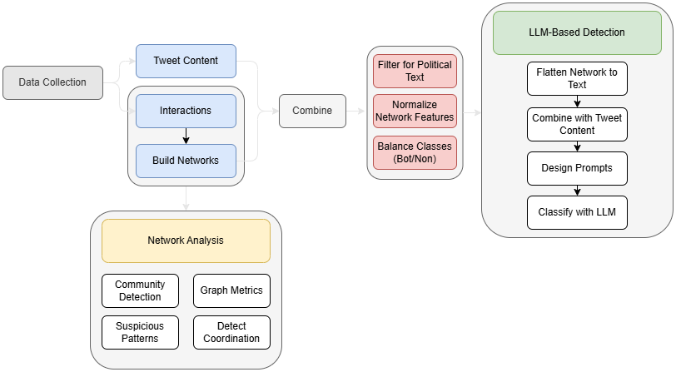
Methodology

Slide 29

Prompts
אתה מומחה בזיהוי בוטים והתערבות זרה.
חלק מהציוצים הם של בוטים — לרוב מקטבים וקיצוניים, משתייכים לרשתות קטנות או מבודדות שלא מצליחים להיטמע ברשת. אחרים של משתמשים אמיתיים.
ציוץ: {tweet_text}
- ריטווטים שקיבל: in_degree
- ריטווטים שביצע: out_degree
- מרכזיות בין-צמתית ביחס לממוצע: betweenness_centrality
- מרכזיות קרבה ביחס לממוצע: closeness_centrality
- גודל הקהילה: community_size
- שכנים בוטים: conspirator_neighbors
- שכנים לא-בוטים: non_conspirator_neighbors
בהתבסס על הציוץ וכלל נתוני הרשת, האם הציוץ נכתב על ידי בוט? ענה רק בכן/לא
אתה מומחה בזיהוי בוטים והתערבות זרה.
חלק מהציוצים הם של בוטים — לרוב מקטבים וקיצוניים, משתייכים לרשתות קטנות או מבודדות שלא מצליחים להיטמע ברשת. אחרים של משתמשים אמיתיים.
ציוץ: {tweet_text}
האם הציוץ נכתב על ידי בוט? ענה רק בכן/לא

Slide 30
Notebook
Time

Slide 31
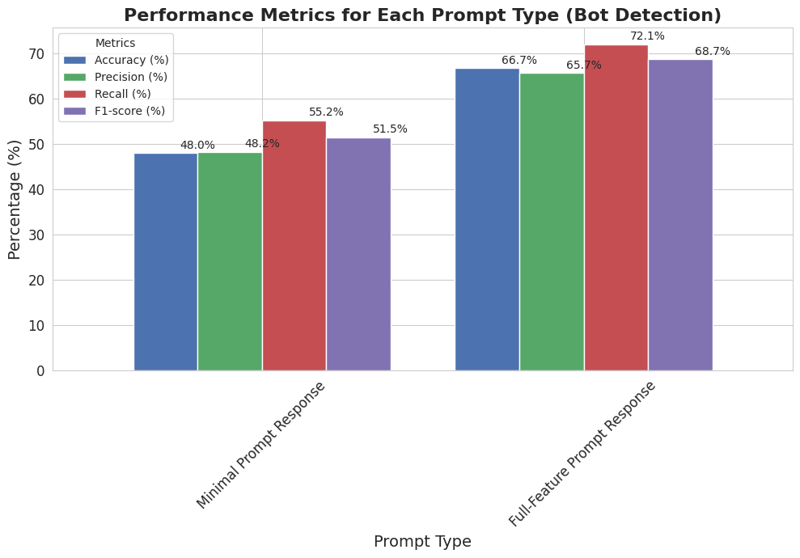
Results
Full-feature prompts (text + network data) greatly improved bot detection
Recall jumped from 55% to 72% - better at catching bots
Minimal prompts performed poorly across all metrics
Grounding LLMs in social context improves reasoning and decision quality!
Notes:
זה התוצאות התקבלו על 500 ציוצים שנכתבו ע"י בוטים ו-500 ציוצים אותנטיים.
הפרומט המינימאלי קיבל תוצאות נמוכות בעוד שהפרומט שמכיל מידע מהרשת שיפר את הביצועים משמעותית
ה-recall עלה מ-55% ל-72% – כלומר, המודל השתפר משמעותית בזיהוי בוטים בפועל.

Slide 32
Examples
#לאחוזריםלעבר אל תבלבלו זה לא מועט מאוד של אנשים שפשוט לא בריאים בנפשם ויש להם חולי נפש זה אנשים קיצונים בכללי כמו בן גביר
Notes:
הנה דוגמה לציוץ שהמודל התבקש להעריך.

Slide 33



#לאחוזריםלעבר אל תבלבלו זה לא מועט מאוד של אנשים שפשוט לא בריאים בנפשם ויש להם חולי נפש זה אנשים קיצונים בכללי כמו בן גביר
Examples
כן, הציוץ נכתב כנראה על ידי בוט. הנתונים מצביעים על פרופיל מבודד לחלוטין, ללא אינטראקציות (אפס ריטווטים שקיבל או ביצע) וללא קשרים משמעותיים ברשת (גודל קהילה 1, מרכזיות אפסית). מאפיינים אלו, יחד עם התוכן הקיצוני והמקוטב של הציוץ, אופייניים לפעילות בוטים שמטרתם להפיץ מסרים מסוימים תוך הימנעות מאינטראקציה אמיתית.
לא, הציוץ מבטא עמדה פוליטית מובהקת וחריפה תוך שימוש בשפה רגשית. בוטים לרוב מתוכנתים להפיץ מסרים דומים או חוזרים על עצמם, אך פחות סביר שישתמשו בניסוח כה אישי ובוטה. כמו כן, בוטים רבים מתקשים ביצירת ניואנסים לשוניים או הבעת רגשות בצורה אנושית. המאפיינים הלשוניים בציוץ מצביעים על משתמש אנושי המביע את דעתו באופן נחרץ.
Notes:
בצד ימין, ניתן לראות את ההסבר שנתן המודל (LLM) ללא כל מידע רשת. ההסבר כללי, מבוסס רק על הטקסט, ולא מצליח להכריע אם מדובר בבוט.
לעומת זאת, בצד שמאל, המודל מספק הסבר הרבה יותר מדויק ובטוח. הוא מזהה את הקשר בין החשבון החשוד, היעדר קשרים, ודפוס פרסום מתואם.

Slide 34
Examples
לא בטוח שזה קשור, אבל העקרון הוא נכון בטח במזה"ת....הפגנת חולשה, מטפסים עליך לפיד לא בנוי לכל המדינאות הזאת ולדעתי הוא מתאים להסתובב בכל מיני בארים בתל אביב וגאלות נוצצות זל נוני ולהפריח כל מיני קלישאות דביליות (איינשטיין טעה!)
Notes:
יש פה דוגמה נוספת לציוץ

Slide 35

לא בטוח שזה קשור, אבל העקרון הוא נכון בטח במזה"ת....הפגנת חולשה, מטפסים עליך לפיד לא בנוי לכל המדינאות הזאת ולדעתי הוא מתאים להסתובב בכל מיני בארים בתל אביב וגאלות נוצצות זל נוני ולהפריח כל מיני קלישאות דביליות (איינשטיין טעה!)
Examples
לא, הציוץ אינו נכתב על ידי בוט. הנתונים מראים מרכזיות בינעיצמתית גבוהה, כמות גדולה של ריטוויטים וקהילה גדולה, וכן אפס שכנים בוטים, מה שמעיד על השתייכות לרשת חברתית לגיטימית. התוכן עצמו, למרות שהוא שנוי במחלוקת, אינו חריג בצורת הבעה שמקובלת בקרב משתמשים אמיתיים ברשתות חברתיות בישראל.
כן, הציוץ נכתב על ידי בוט. השפה הקיצונית וההתקפית, יחד עם הניסוח הבוטה וההתייחסות האישית המזלזלת ("לפיד לא בנוי לכל המדינאות הזאת"), מאפיינים דפוסי דיבור של בוטים המופעלים להפצת מסרים מקטבים. כמו כן, השימוש בביטויים כמו "גאלות נוצצות זל נוני" מרמז על ניסיון לחקות שפה טבעית אך באופן מלאכותי ומוגזם.
Notes:
בצד ימין הוא קיבל רק את הטקסט והוא מתמקד בטון ובמילים כמו "אליטות גלובליסטיות" ו"ציונים" – שנשמעות חשודות, ולכן מניח שמדובר בבוט.
בצד שמאל, כאשר מוסיפים מידע מהרשת המודל מגיע למסקנה הנכונה שהציוץ אינו נכתב ע"י בוט, ומציג הסבר מנומק יותר.

Slide 36

Conclusions
01
02
03
LLM + Network = Better Detection
Prompts Matter
Network Adds Context
Combining language models with network features boosts Recall and Precision.
Well-crafted prompts are key to stable, effective model behavior.
Social structure enhances model reasoning and decision-making.

Slide 37
Next Steps
01
02
03
Refine the Model
Expand the Dataset
Explore GNNs
Improve prompts and explore fine-tuning for better consistency.
Add more labeled data, especially older and diverse sources.
Test Graph Neural Networks for deeper network insights.

Slide 38

Questions?

